Slide 1
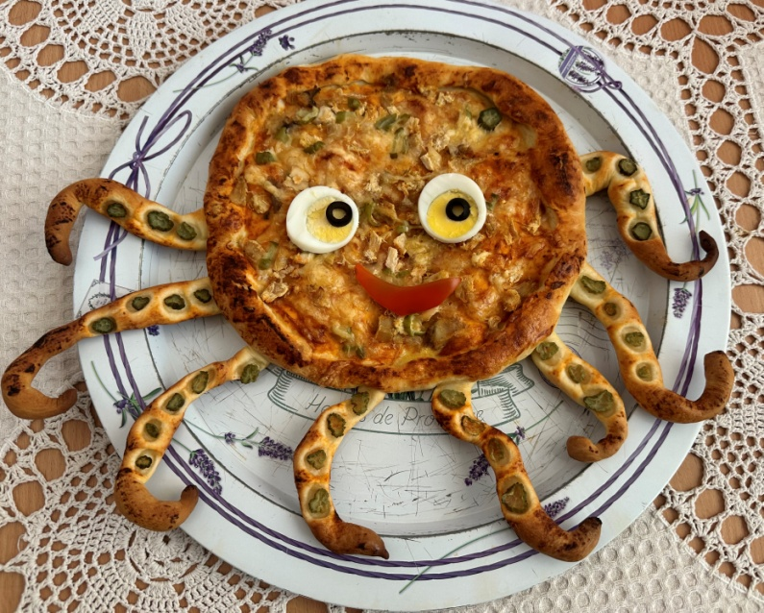
Готовим ЗДОРОВО!
Пицца «Осьминог»
Тесто:
Мука – 2 стакана
Дрожжи – 1 чайная ложка
Яйцо – 1 шт.
Сахар – 1 чайная ложка
Соль – 1/2 чайной ложки
Растительное масло – 1 ст.ложка
Вода – 1,5 стакан тёплой воды
Начинка:
Отварная рыба пыжьян – 100 г
Сыр – 100 г
Кетчуп – 50 г
Сметана – 50 г
Украшение:
Солёный огурец, маслины, болгарский перец, отварное яйцо.
Салиндер София

Slide 2
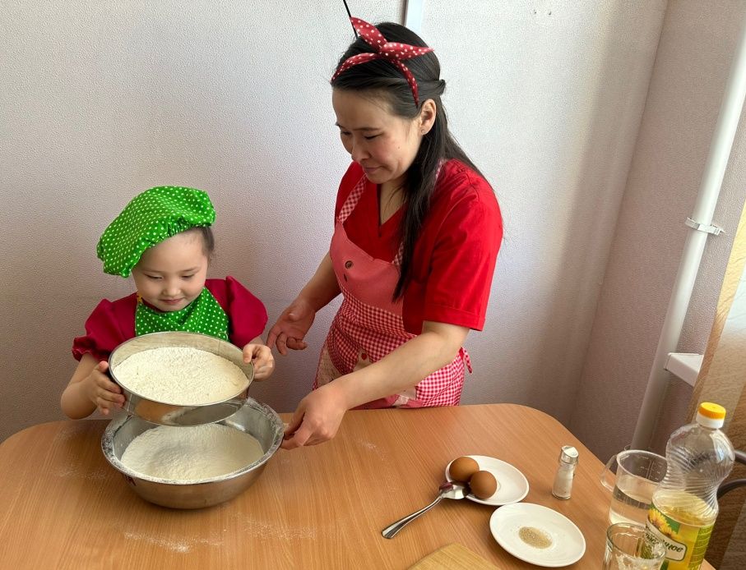
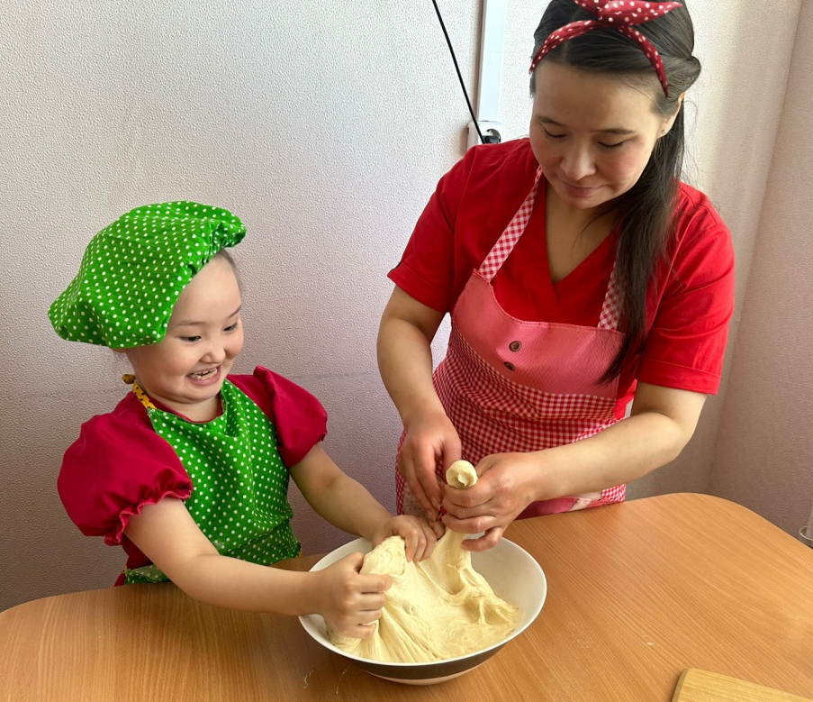
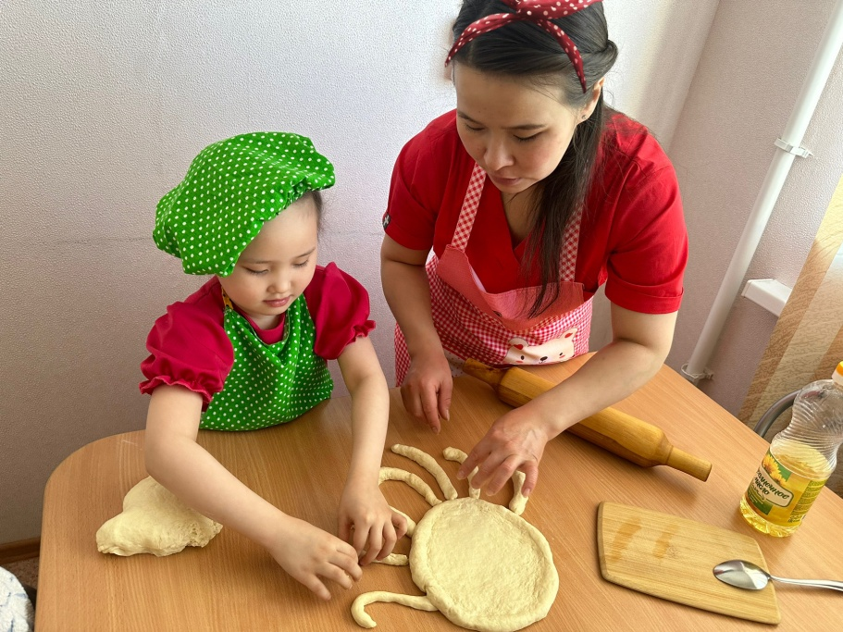
Это я и мама в процессе приготовления

Slide 3
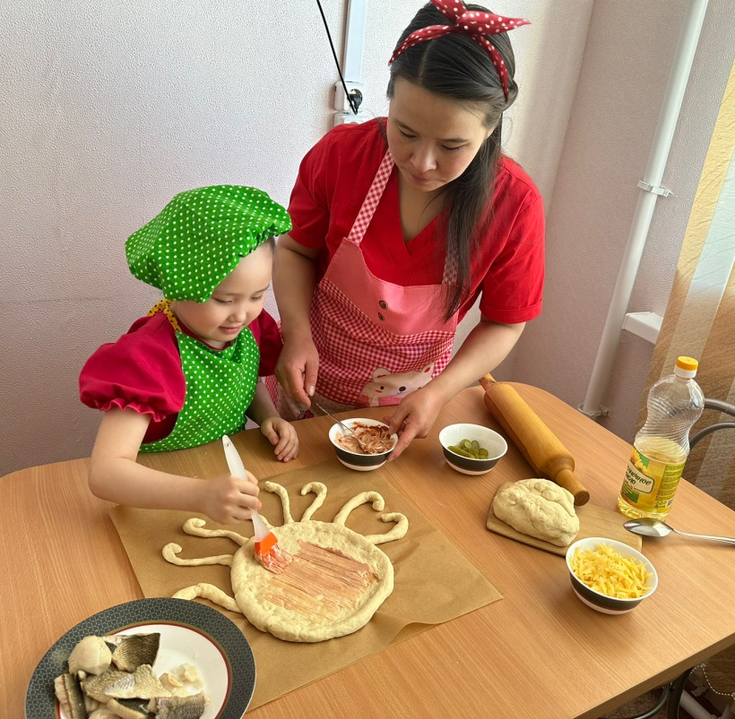
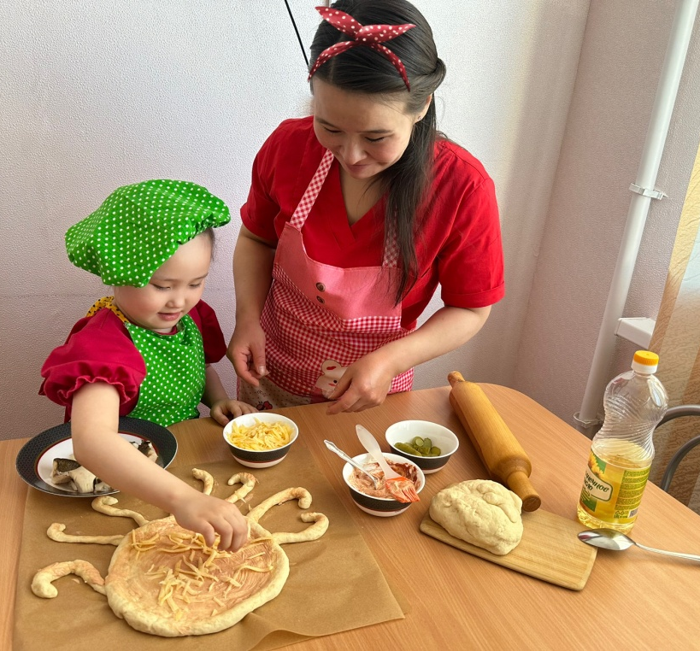
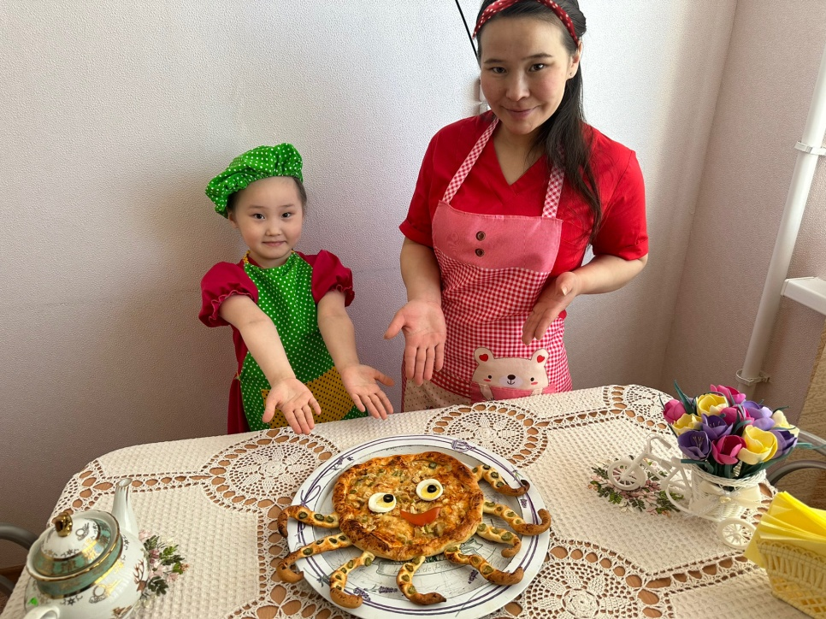
Приятного аппетита!

